Slide 1
UNIVERSIDAD DE LA SABANA · ARQUITECTURA EMPRESARIAL (AREM)
RESUMEN EJECUTIVO DE LA PROPUESTA
Arquitectura Empresarial TO-BE
y Gobernanza para Insuclínicos Ltda.
INVERSIÓN ANUAL
~$2.2M COP
Dentro del tope <= $3.0M COP/año (Odoo/Dolibarr)
HORIZONTE DE CAMBIO
12 Semanas
Defensa de la Transición de Arquitectura: Del Excel aislado y papel en planta hacia plataforma Cloud unificada con trazabilidad sanitaria INVIMA.
4 Work Packages graduales sin parar producción
SALTO NORMATIVO
Cliente: Insuclínicos Ltda. (Bogotá) · Rep. Legal: Santiago Martínez · 6 trabajadores · ~40 clínicas
Equipo Consultor: Jorge Steven Doncel Bejarano & David Santiago Buendía Londoño (Grupo 8)
Marco Metodológico: TOGAF ADM & ArchiMate 3.2
13.3% → 100%
De 2/15 controles a trazabilidad INVIMA + Ley 1581
RIESGOS CONSOLIDADOS
10 Riesgos
7 dominios · 4 críticos mitigados · R10 aceptado
Comité de Arquitectura Empresarial · Sustentación Ejecutiva (10 min)

Slide 2
Contexto de Insuclínicos Ltda. y Restricciones de Negocio
ACTO 1 · PROBLEMA
PyME manufacturera de ropa quirúrgica SMS en Bogotá con alta exigencia sanitaria y presupuesto acotado
Objetivos Estratégicos de Negocio
6 Trabajadores
~40 Clínicas y Spas
Operación multifuncional: ventas, confección, almacén y despacho.
Base B2B recurrente en salud con pedidos semanales y alta rotación.
OE-01 · Capacidad y Eficiencia de Producción
Eliminar órdenes verbales y papel hacia confección; recuperar ~6 h/sem de reprocesos.
Tela Quirúrgica SMS
<= $3.0M COP/año
OE-02 · Control de Inventario y Tela SMS en Tiempo Real
Insumo crítico por rollo y lote sujeto a regulación INVIMA.
Techo presupuestal estricto en licenciamiento SaaS y soporte.
Sincronizar stock registrado con consumo real en corte y confección; cero paradas por stock.
Restricciones Innegociables de Negocio
OE-03 · Trazabilidad INVIMA y Facturación DIAN
• Continuidad operativa: Transición gradual sin detener un solo día la planta ni los despachos.
• Reúso de activos: Aprovechar computadores Windows actuales y conectividad PyME.
• Curva mínima: Operación intuitiva sin equipo interno de sistemas.
Vincular pedido → lote SMS → remisión hospitalaria y emisión electrónica DIAN sin redigitar.
Insuclínicos Ltda. · Comité de Arquitectura Empresarial · Grupo 8 (Universidad de La Sabana)
2 / 10

Slide 3
Por qué es Urgente Cambiar: Operación Desconectada y Ciega
ACTO 1 · PROBLEMA
Flujo operativo fragmentado entre WhatsApp, dos archivos Excel en red y órdenes en papel
FLUJO OPERATIVO AS-IS Y PUNTOS DE QUIEBRE DE INFORMACIÓN
1. Pedido Cliente
2. Registro Ventas
3. Planta Confección
4. Inventario SMS
5. Despacho & DIAN
WhatsApp / Teléfono
Excel Pedidos (PC 1)
Orden en Papel
Excel Inventario (PC 2)
Remisión + Redigitación
Sin registro formal ni aviso Ley 1581
Bloqueos concurrentes en red local
Impreso físico; consumo no registrado
Descuadres; sin lote INVIMA
Redigitación manual en portal DIAN
Dos Silos Excel en Red Local
Doble Digitación y Reprocesos
Riesgo Sancionatorio Sanitario
2–3 Bloqueos / Día
~6 Horas / Semana
0% Trazabilidad Lote
Ventas e inventario en libros separados sin integridad referencial; bloqueos concurrentes de solo-lectura y versiones en conflicto.
Pérdida de tiempo reescribiendo pedidos en Excel, notas en papel y digitando facturas una a una en el portal DIAN.
Sin vínculo bidireccional entre el lote de rollo SMS recibido del proveedor y la remisión entregada a cada clínica.
Insuclínicos Ltda. · Comité de Arquitectura Empresarial · Grupo 8 (Universidad de La Sabana)
3 / 10

Slide 4
Diagnóstico AS-IS: Shadow IT y Punto Único de Falla
ACTO 2 · ANÁLISIS
Vulnerabilidad estructural en aplicaciones, aislamiento de planta y dependencia de un único disco local
Arquitectura de Aplicaciones: Shadow IT Crítico
Topología de Infraestructura: 3 Zonas con SPOF
• Canales informales: Pedidos y comprobantes por WhatsApp sin integración con el ERP.
• Sin servidor ni BD: Dos archivos .xlsx compartidos por red Windows hacen de base de datos.
• Planta desconectada: Confección opera a ciegas recibiendo papel y reportando de palabra.
• Facturación manual: Transcripción manual de datos hacia el portal gratuito DIAN.
Zona Nube Externa
WhatsApp Web, Gmail y portal DIAN aislados; cero respaldo de negocio externo.
Zona Oficina LAN — PUNTO ÚNICO DE FALLA (SPOF)
3 PCs y 1 solo disco duro local con los archivos Excel; sin backup 3-2-1 ni control de accesos.
Zona Planta de Confección
CONCLUSIÓN ESTRATÉGICA:
Sin cobertura de red ni terminales digitales; dependencia total de planillas físicas.
El negocio creció a ~40 clínicas usando herramientas domésticas; cualquier aumento de pedidos multiplica errores y retrasos.
Insuclínicos Ltda. · Comité de Arquitectura Empresarial · Grupo 8 (Universidad de La Sabana)
4 / 10

Slide 5
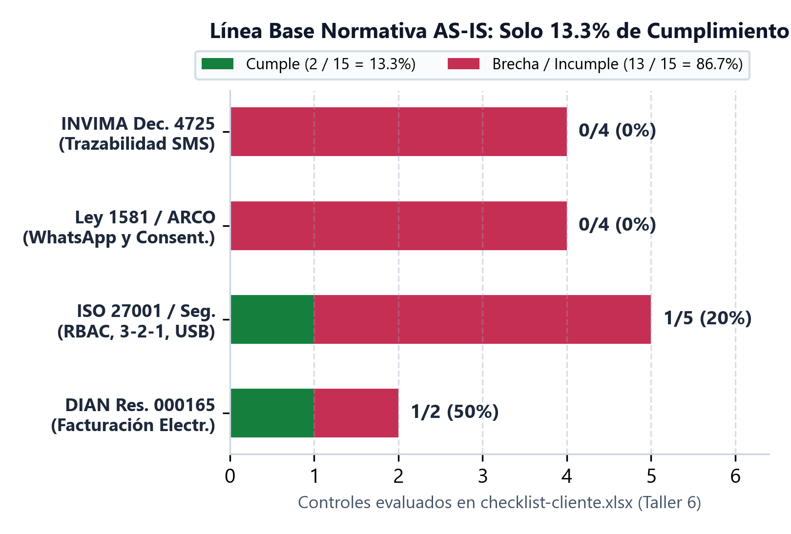
Riesgos de Seguridad (STRIDE) e Incumplimiento Normativo
ACTO 2 · ANÁLISIS
Exposición crítica de activos y solo 13.3% de cumplimiento normativo en el estado actual
Auditoría Normativa Base (13.3% de Cumplimiento)
Amenazas Críticas de Seguridad (Modelo STRIDE)
T5 · DoS / Pérdida Total (Nivel Crítico)
Fallo físico o ransomware en el único disco local paraliza la empresa y borra el historial.
T2 / T3 · Tampering y Repudio (Nivel Alto)
Cualquier usuario puede alterar inventario o precios en Excel sin registro de auditoría (audit_log).
T1 · Spoofing por Cuentas Genéricas (Nivel Alto)
Sesiones compartidas en Windows impiden identificar quién realizó cada transacción.
Alerta Crítica: Cero trazabilidad de lote SMS (INVIMA Dec. 4725) y recolección de datos en WhatsApp sin autorización de Habeas Data (Ley 1581 de 2012).
T4 / T6 · Fuga de Información USB y Red (Nivel Alto)
Puertos USB abiertos y carpetas de red sin cifrado exponen datos comerciales de las clínicas.
Insuclínicos Ltda. · Comité de Arquitectura Empresarial · Grupo 8 (Universidad de La Sabana)
5 / 10

Slide 6
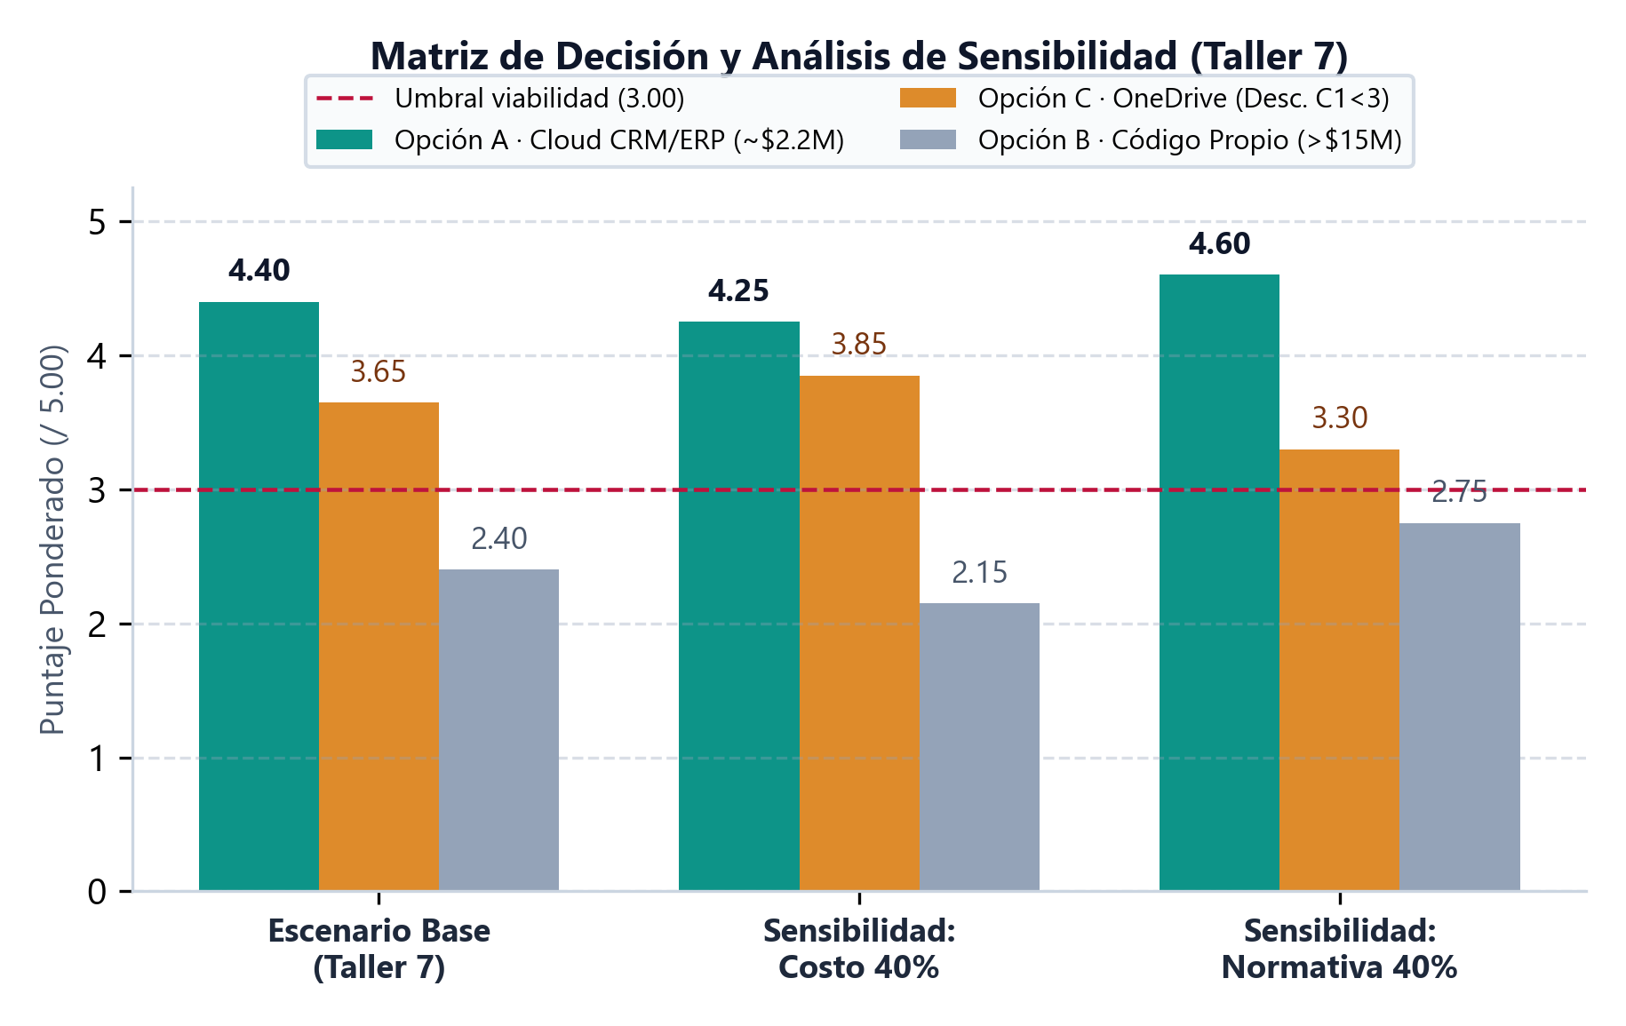
Alternativa Seleccionada: CRM/ERP Cloud Ligero + Tablet Planta
ACTO 3 · SOLUCIÓN
Decisión sustentada en Matriz Multicriterio dentro del tope presupuestal <= $3.0M COP/año
Matriz Multicriterio y Análisis de Sensibilidad
Solución Seleccionada (Opción A · Puntaje 4.40 / 5.00)
• Core ERP/CRM Cloud: Odoo Community / Dolibarr sobre PostgreSQL (~$2.2M COP/año; 27% bajo el tope).
• Pedidos y Stock Unificados: Reserva automática de tela SMS al confirmar el pedido; fin de bloqueos en red.
• Cumplimiento INVIMA y DIAN: Campo obligatorio de lote SMS en remisión PDF y exportador estructurado DIAN.
• Seguridad y Respaldo: Cifrado TLS, 6 usuarios nominales con RBAC y respaldo diario automático 3-2-1.
DECISIÓN DE ARQUITECTURA (ADR #1):
Priorizamos software SaaS estándar sobre desarrollo a medida: garantiza costo de $2.2M COP/año, reusa los PCs actuales y permite salir a producción en 12 semanas sin riesgo técnico.
Descarte justificado: Opción B (Desarrollo propio) supera 5x el presupuesto (>$15M/año); Opción C (OneDrive) no garantiza la trazabilidad inmutable que exige INVIMA.
Insuclínicos Ltda. · Comité de Arquitectura Empresarial · Grupo 8 (Universidad de La Sabana)
6 / 10

Slide 7
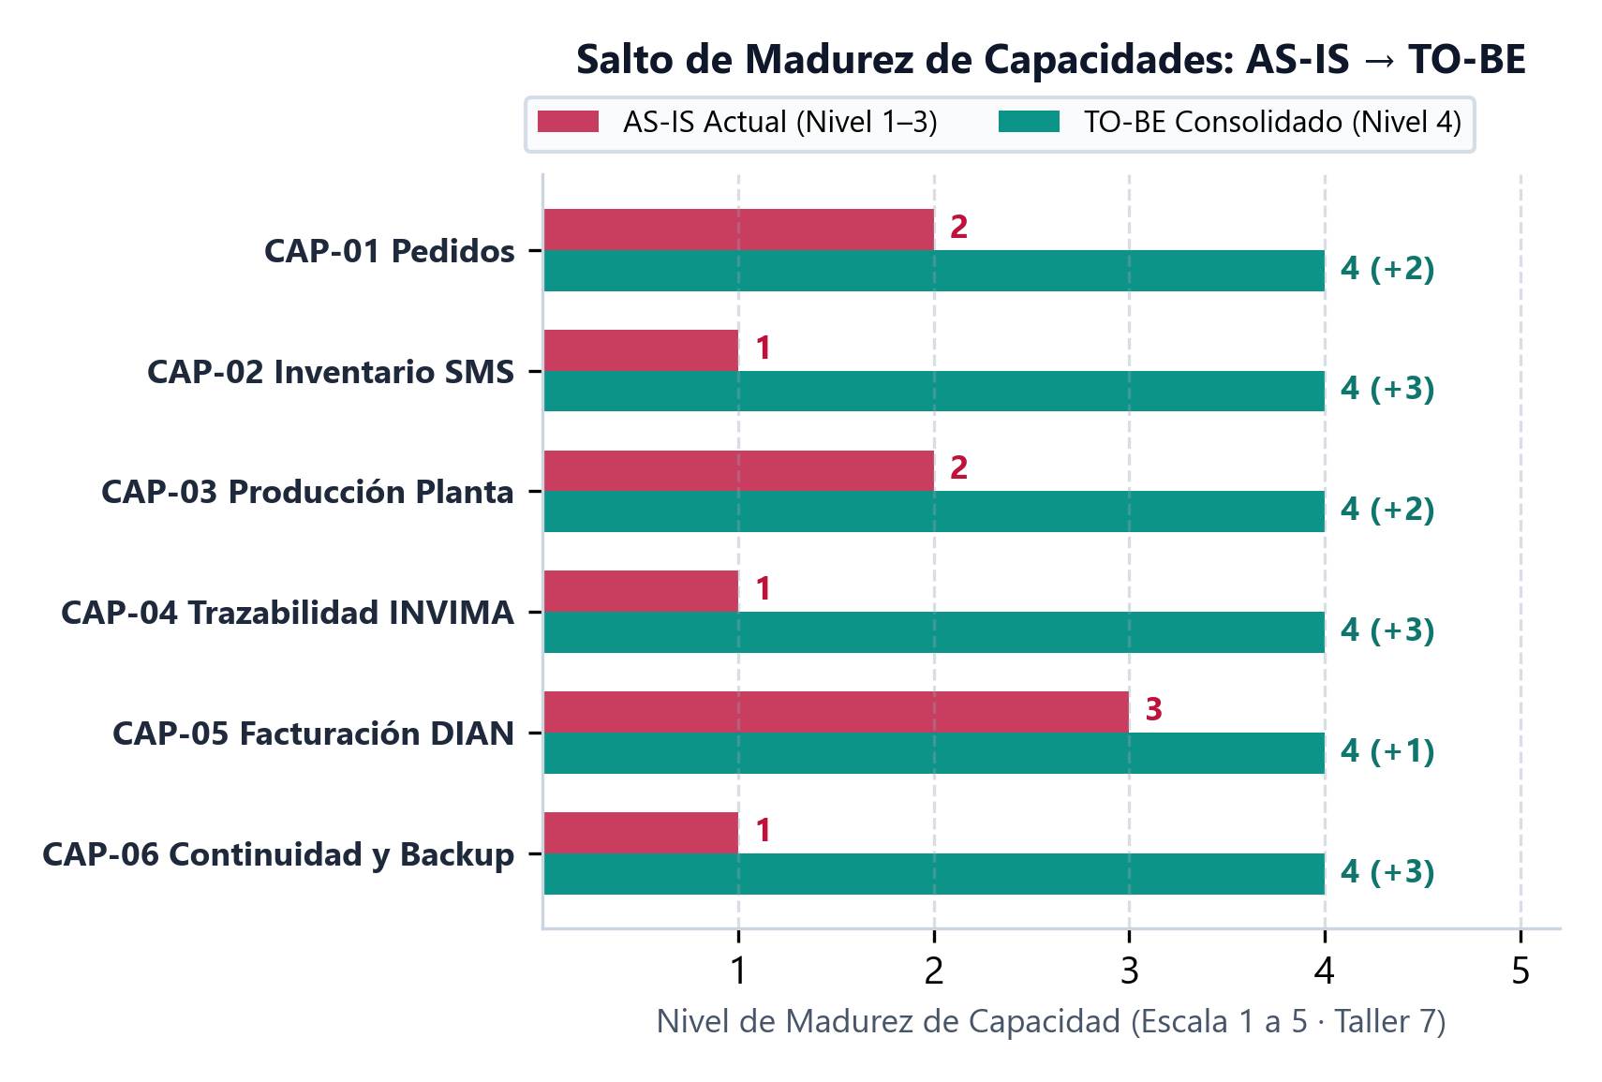
Arquitectura Objetivo Integrada y Salto de Capacidades
ACTO 3 · SOLUCIÓN
Integración vertical en 5 capas cerrando 10 brechas en 3 flujos punta a punta (E2E)
Tablero de Arquitectura TO-BE: 5 Capas
Salto de Madurez de Capacidades de Negocio
1. Negocio: Pedido formal, orden de confección digital y despacho con lote verificado.
2. Datos: PostgreSQL centralizado con catálogo maestro, trazabilidad SMS y audit_log inmutable.
3. Aplicaciones: ERP Cloud multi-módulo, interfaz web para Tablet en planta y exportador DIAN.
4. Infraestructura: Servidor Cloud administrado, PCs actuales, Tablet Wi-Fi WPA3 y backup 3-2-1.
5. Seguridad y Legal: RBAC para 6 usuarios, TLS 1.3, cierre de puertos USB, Ley 1581 e INVIMA.
3 FLUJOS PUNTA A PUNTA (E2E) VALIDADOS:
• Flujo 1: Pedido cliente con autorización Ley 1581 → Reserva automática de rollo SMS en BD.
• Flujo 2: Tablet en Planta registra consumo → Asigna lote INVIMA → Genera remisión clínica PDF.
• Flujo 3: Remisión confirmada → Exportación estructurada a facturación DIAN sin redigitación.
Cierre total de brechas: Las 10 brechas operativas identificadas se resuelven completamente a través de los 4 paquetes de trabajo de la hoja de ruta.
Insuclínicos Ltda. · Comité de Arquitectura Empresarial · Grupo 8 (Universidad de La Sabana)
7 / 10

Slide 8
Matriz Consolidada de Riesgos en los 7 Dominios (Bow-Tie)
ACTO 4 · PLAN Y RIESGOS
Consolidación de amenazas en negocio, datos, procesos, aplicaciones, seguridad e infraestructura
ID | Riesgo Arquitectónico | Dominio | Niv. | Estrategia | Control Bow-Tie | Fase Plan
R1 | Silos Excel y bloqueos concurrentes en red | Aplicaciones | 9 | Eliminar | Preventivo | WP2-B Mediano
R2 | Alteración o repudio de datos sin auditoría | Seguridad | 9 | Reducir | Prev. + React. | WP2-B Mediano
R3 | Punto único de falla en disco local y ransomware | Infraestructura | 8 | Reducir | Reactivo (3-2-1) | WP1 Quick win
R4 | Sin trazabilidad de lotes SMS (INVIMA Dec. 4725) | Gobierno TI | 8 | Eliminar | Preventivo | WP3 Largo
R5 | Gestión en WhatsApp sin aviso Ley 1581 / ARCO | Gobierno TI | 6 | Eliminar | Preventivo | WP1 Quick win
R6 | Cuentas genéricas, puertos USB y carpetas SMB abiertas | Seguridad | 6 | Reducir | Preventivo | WP1 Quick win
R7 | Órdenes en papel y redigitación manual en DIAN | Procesos | 6 | Reducir | Preventivo | WP2-B / WP3
R8 | Maestros de clientes (~40) y stock SMS duplicados | Datos | 4 | Reducir | Preventivo | WP2-A Corto
R9 | Dependencia de proveedor ISP y equipo de 6 personas | Negocio | 3 | Transferir | Reactivo (SLA) | Gobernanza
R10 | Falla física temporal de PC en bodega | Infraestructura | 2 | Aceptar * | Reactivo | Gobernanza
ESTRATEGIA BOW-TIE Y SECUENCIACIÓN:
* RIESGO R10 ACEPTADO ESTRATÉGICAMENTE (NIVEL 2):
Combinamos barreras preventivas y contención reactiva. Priorizamos victorias tempranas de seguridad y respaldo en las primeras 2 semanas mientras se parametriza la plataforma Cloud.
Se descarta comprar un PC de reserva local por restricción presupuestal. Al operar 100% en la nube, ante cualquier fallo físico los operarios acceden de inmediato desde cualquier equipo o celular vía navegador.
Insuclínicos Ltda. · Comité de Arquitectura Empresarial · Grupo 8 (Universidad de La Sabana)
8 / 10

Slide 9
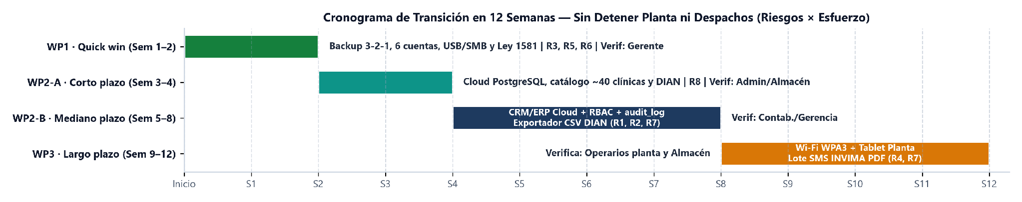
Roadmap de 12 Semanas y Gestión del Cambio Organizacional
ACTO 4 · PLAN Y CAMBIO
Implementación por fases (Riesgo × Esfuerzo) sin detener un solo día la planta ni los despachos
Plan de Gestión del Cambio (Modelo ADKAR) para los 6 Colaboradores
Grupo Real (6 pers.) | Qué pierde o teme / Resistencia | Poder / Interés | Acción, Capacitación y Momento | Resultado Visible (Fuera de TI)
Operarios confección (2 pers.) | Temor a complicaciones con la Tablet; preferencia por papel. | Bajo / Alto | Práctica guiada de 45 min con lotes reales + marcha blanca en Sem 9. | Orden y lote SMS leídos en Tablet sin imprimir papel.
Auxiliar Ventas / Admin (1 pers.) | Miedo a lentitud del ERP y tentación de reabrir Excel. | Medio / Alto | Sesión práctica de 60 min + operación paralela en Sem 5; bloqueo de Excels. | Cero bloqueos diarios y generación de archivo DIAN en <5 min.
Encargado Almacén (1–2 pers.) | Temor a reclamos por descuadres históricos de tela SMS. | Medio / Alto | Inventario conjunto sin sanciones antes de migrar datos en Sem 3–4. | Remisión PDF emite lote SMS y registro INVIMA al instante.
Gerente / DPO (Santiago M.) | Riesgo de gastar > $3M/año sin control efectivo del negocio. | Alto / Alto | Tablero gerencial de 1 pág. con indicadores semanales M1–M3. | Respaldo 3-2-1 verificado y cumplimiento formal Ley 1581 e INVIMA.
Insuclínicos Ltda. · Comité de Arquitectura Empresarial · Grupo 8 (Universidad de La Sabana)
9 / 10

Slide 10
Gobierno Ligero, Decisiones (ADR) y Métricas de Éxito
CIERRE · GOBERNANZA
Mecanismo institucional para mantener la arquitectura viva, segura y alineada post-implementación
Principios y Comité Ligero
Registro de Decisiones (ADRs) y Cambios
3 Métricas de Gobernanza
P1 · Sobriedad y Reúso: Solución SaaS <= $3M/año y reuso de PCs; prohíbe código a medida.
P2 · Fuente Única INVIMA: Base PostgreSQL central; prohíbe Excels paralelos y exige lote SMS.
P3 · Seguridad Pragmática: 6 usuarios nominales con RBAC, backup 3-2-1 y aviso Ley 1581.
Principio Retirado: Se descarta mantener Excels en paralelo tras la semana 8.
ADR #1 · ERP Cloud sobre PostgreSQL (Aprobada)
M1 · Adopción de Fuente Única (P2)
Adopta Odoo/Dolibarr Cloud (~$2.2M) y descarta desarrollo propio (>$15M). Acepta interfaz estándar a cambio de bajo costo, rapidez y cero bloqueos.
Transacciones en PostgreSQL ÷ totales × 100.
Meta: 100% en Semana 12 (Alerta si <80% en Sem 8).
M2 · Cumplimiento Regulatorio (P3)
Controles verificados ÷ 15 × 100.
Meta: 100% en Semana 12 (Base actual: 13.3%).
ADR #2 · Tablet Planta y Conector DIAN (Aprobada)
Tablet Wi-Fi WPA3 con captura obligatoria de lote y exportador CSV DIAN. Pospone API DIAN directa para fase posterior al crecer el volumen.
M3 · Agilidad del Comité (Gobierno)
Días hábiles entre propuesta y dictamen de ADR.
Meta: <= 5 días hábiles (<24h si es urgente).
COMITÉ Y OPERACIÓN TO-BE:
• 3 Integrantes: Gerencia (Santiago M.), Arquitecto Líder y Seguridad/Planta.
• Sesión: Quincenal durante las 12 semanas y semestral en régimen ordinario.
• Regla: Cualquier excepción tecnológica exige un ADR aprobado en <= 5 días.
IMPACTO FINAL PARA EL CLIENTE
Disparadores de Revisión:
• ~6 h/sem recuperadas · 0 bloqueos en red
• Trazabilidad total de lote SMS en remisión PDF
• Inversión ~$2.2M/año (Tope <= $3.0M) · 0 paradas de planta
Cambio normativo INVIMA/DIAN, incidente de seguridad o crecimiento superior al 30% en pedidos.
Insuclínicos Ltda. · Comité de Arquitectura Empresarial · Grupo 8 (Universidad de La Sabana)
10 / 10

